Slide 1
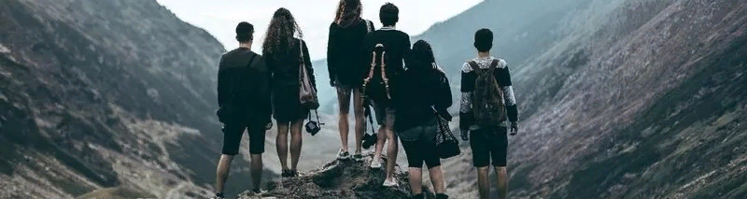
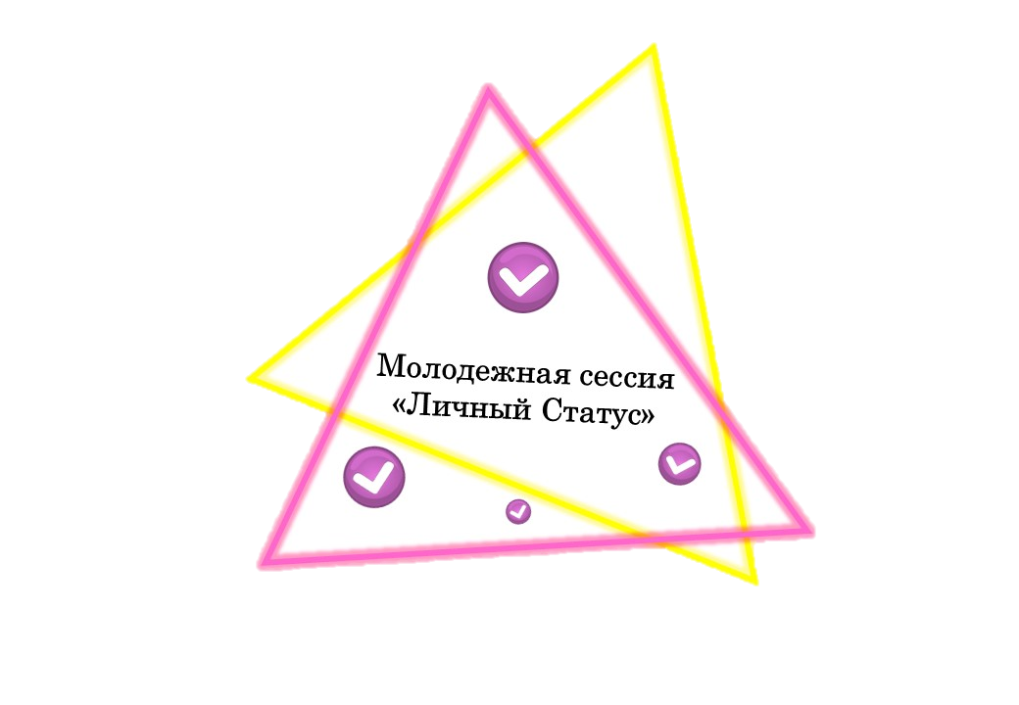
Молодежный проект по профилактике распространения
ВИЧ-инфекции среди молодежи
Молодежная сессия «Личный статус»
Руководители проекта:
Галкина Ксения Андреевна,
Шуплецова Светлана Николаевна
г. Киров
2020

Slide 2
Цель проекта:
Профилактика распространения ВИЧ-инфекции среди молодежи в возрасте от 16 до 21 года путем проведения интерактивных обучающих сессий в течение учебного года.

Slide 3
Целевая аудитория:
Молодежь в возрасте от 16 до 21 года.

Slide 4
Территория распространения:
Город Киров.

Slide 5
Сроки реализации:
Сентябрь 2020 г. – Июнь 2021 г.

Slide 6
Мультипликативность проекта:
Опыт по реализации проекта возможно транслировать в других регионах России.

Slide 7
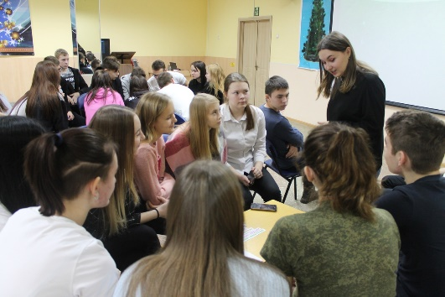
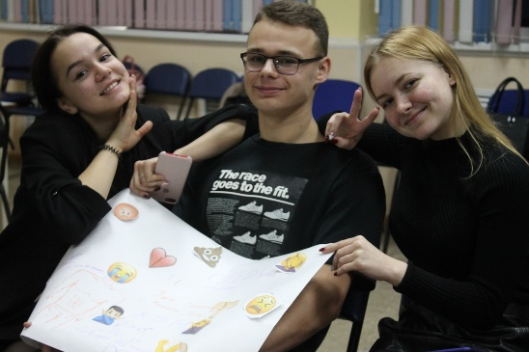
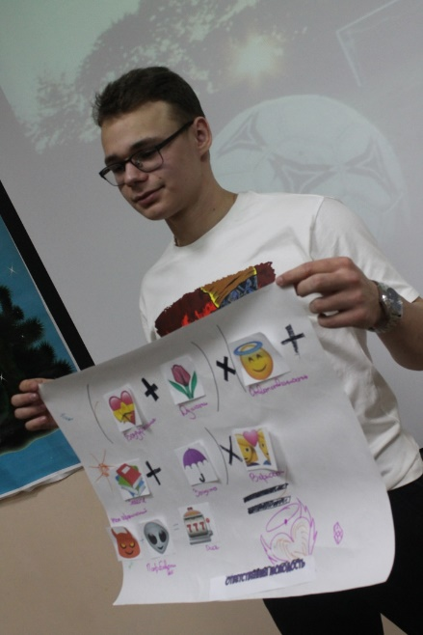
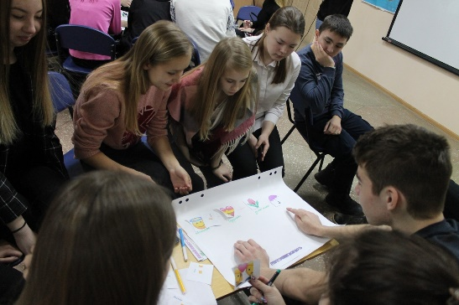
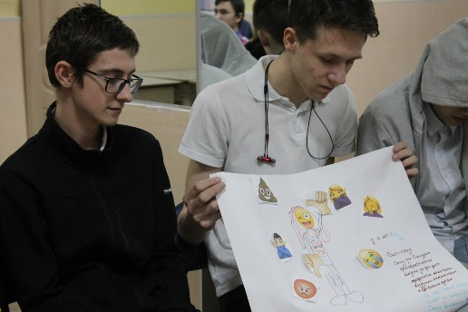
Апробация проекта:

Slide 8
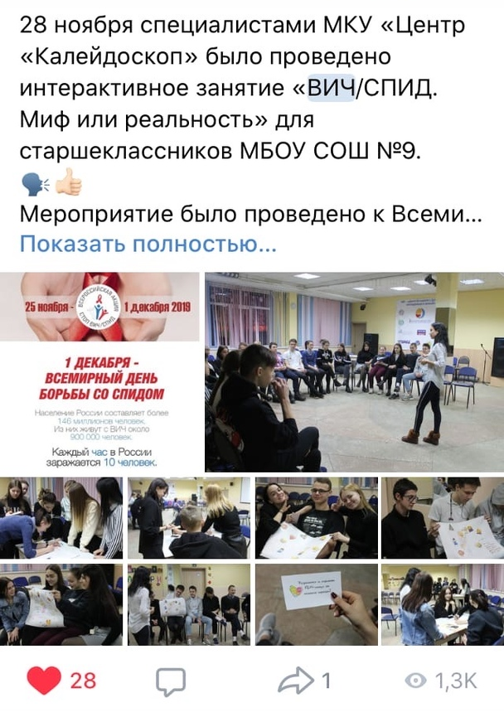
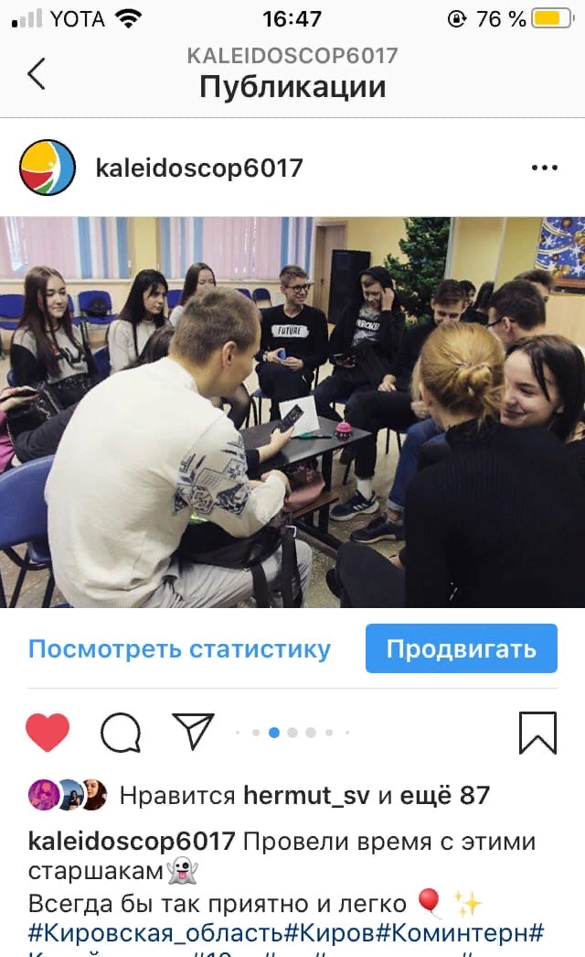
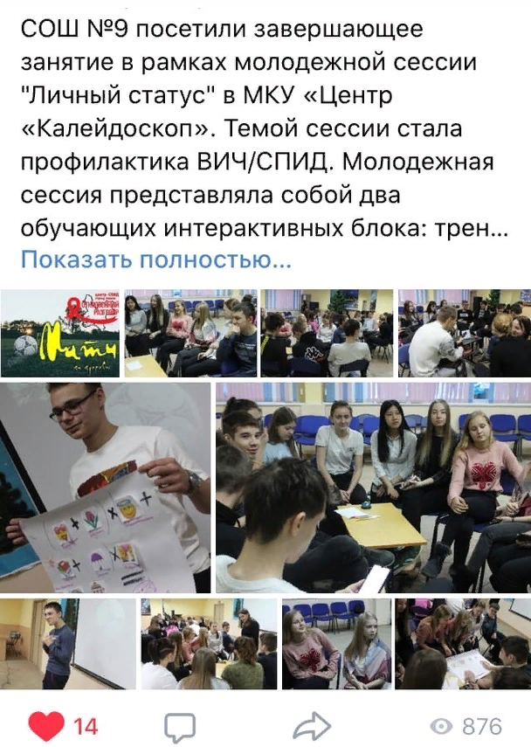
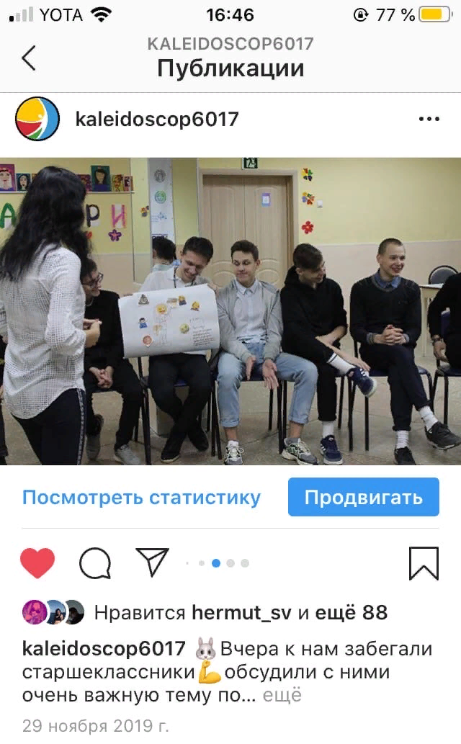

Slide 9
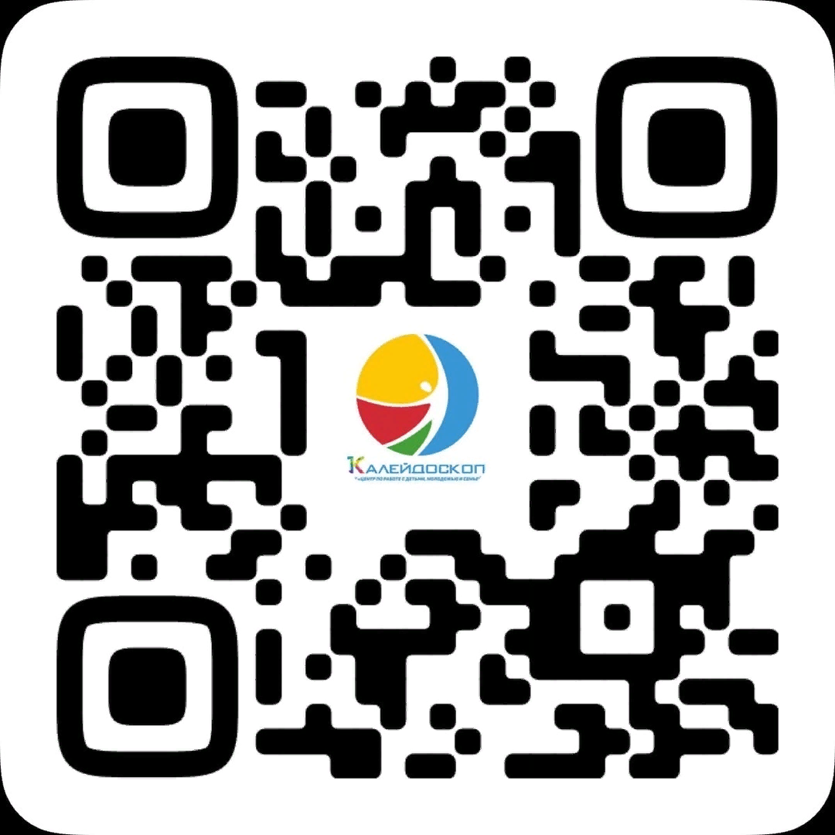

Контакты:
https://vk.com/mkykaleidoskop
https://instagram.com/kaleidoscop6017?igshid=19m3si4e..

Slide 10

Молодежная сессия
«Личный Статус»

